Slide 1
Exchange Server 2016管理系列课程

Slide 2
曾垂鑫
MVP、51CTO签约讲师
曾垂鑫，毕业于中国人民大学商务管理专业。微软（2013-2017五届）MVP，具有丰富的项目实施和解决方案经验，51CTO传媒推荐博客、博客之星，微软MCP/MCTS/MCITP/MCSA/MCSE认证系统专家和解决方案顾问。
属于实战派的讲师，具备丰富的万人规模以上企业的运维经验。课程内容侧重于实战实用。
曾垂鑫的博客地址：http://543925535.blog.51cto.com/
曾垂鑫的课程地址：http://edu.51cto.com/lecturer/index/user_id-639838.html
课程后续会形成完善的Windows运维工程师路线图，涵盖企业常用的Windows平台运维技术，后期课程包括但不限于AD、Exchange、Windows、System Center、Powershell、Hyper-v、Office 365等。

Slide 3
课程收益
完成Exchange 2016的入门学习
能够独立部署Exchange 2016服务器
能够完成邮件服务器部署完成后的配置工作
Windows运维工程师路线图又完成了一步
路线图：结合企业实际，只讲会用到的技术，涵盖Windows Server/AD/Exchange/Skype/WSUS/SCOM等内容

Slide 4
课程特点
课程短，每个课程5-15分钟，方便业余时间学习
内容精，每小节只讲一个知识点，掌握该知识点后，再学习下一知识点
按照章节进行分类，由浅入深，循序渐进式的学习

Slide 5
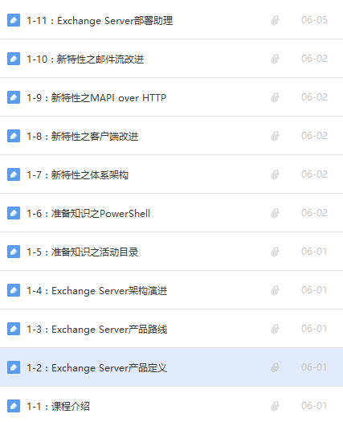
课程示例-第一章

